Slide 1

Контроль за своевременным рассмотрением документов в главном (самостоятельном ) управлении (отделе) Национального банка
(памятка специалисту, ответственному за делопроизводство)
июнь 2019 года

Slide 2
В соответствии с п. 63 Инструкции по делопроизводству Национального банка Республики Беларусь, утвержденной постановлением Правления Национального банка Республики Беларусь от 29 марта 2013 г. № 192 ( далее – Инструкция по делопроизводству), руководители должны рассматривать документы не более одних суток.
Если документ не рассмотрен руководителем в течение указанного времени, специалист, ответственный за делопроизводство, должен напомнить об этом руководителю.

Slide 3
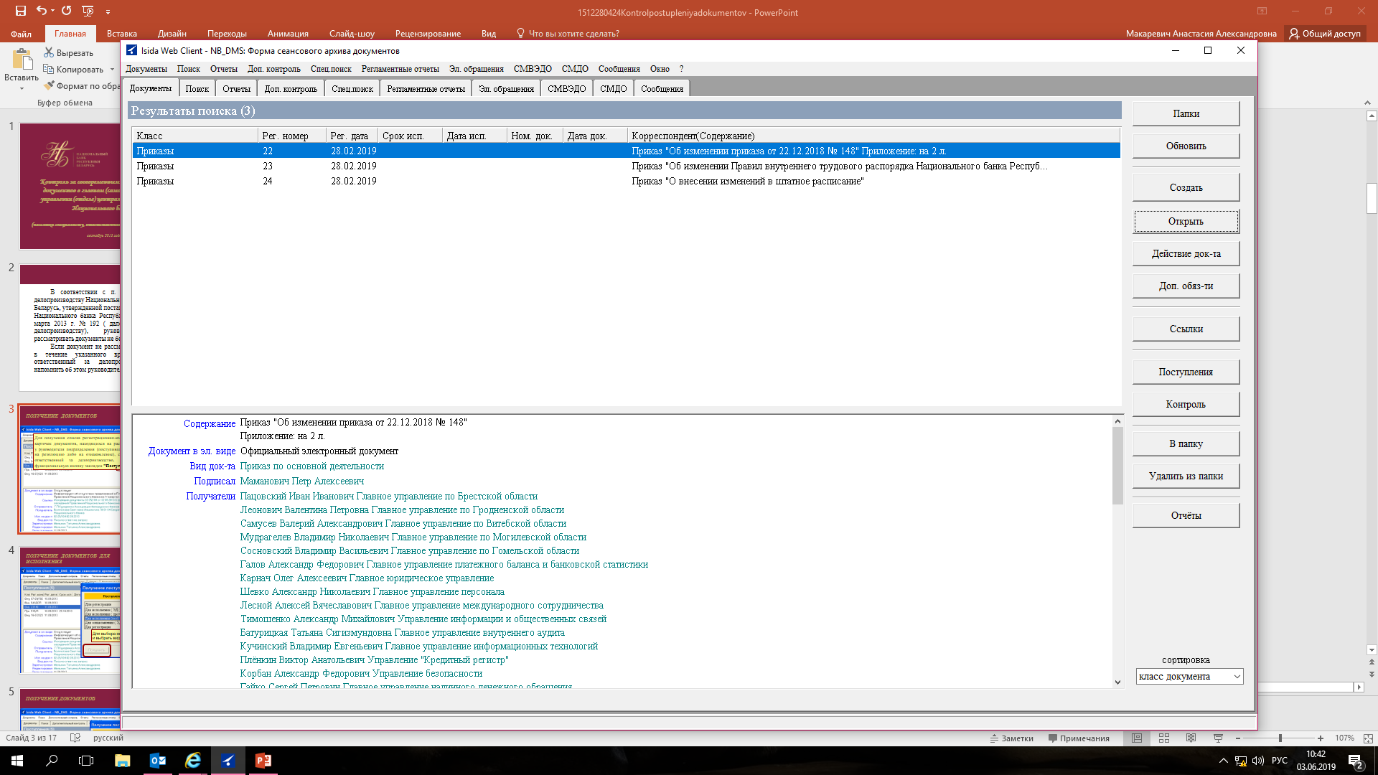
ПОЛУЧЕНИЕ ДОКУМЕНТОВ
Для получения списка регистрационно-контрольных карточек документов, находящихся на рассмотрении у руководителя подразделения (поступивших к нему на резолюцию либо на ознакомление), специалист, ответственный за делопроизводство, использует функциональную кнопку закладки ”Поступления“

Slide 4
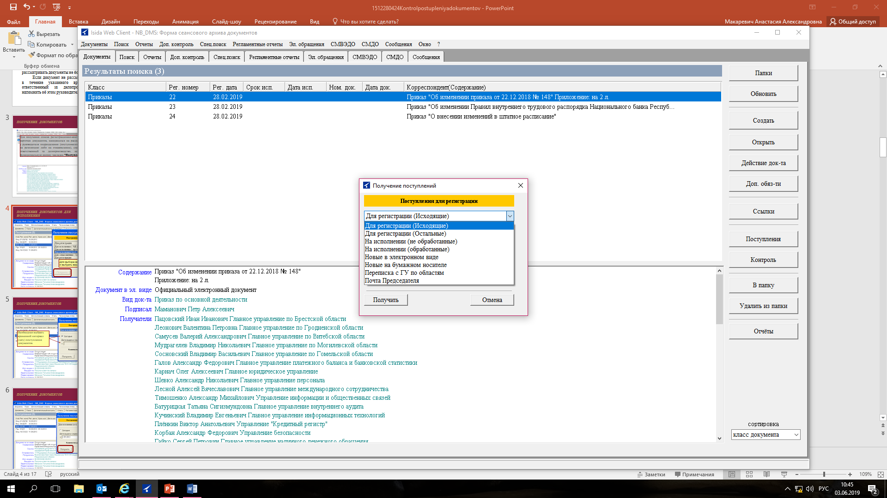
ПОЛУЧЕНИЕ ДОКУМЕНТОВ ДЛЯ ИСПОЛНЕНИЯ
Для выбора необходимо нажать кнопку и выбрать вид поступлений

Slide 5
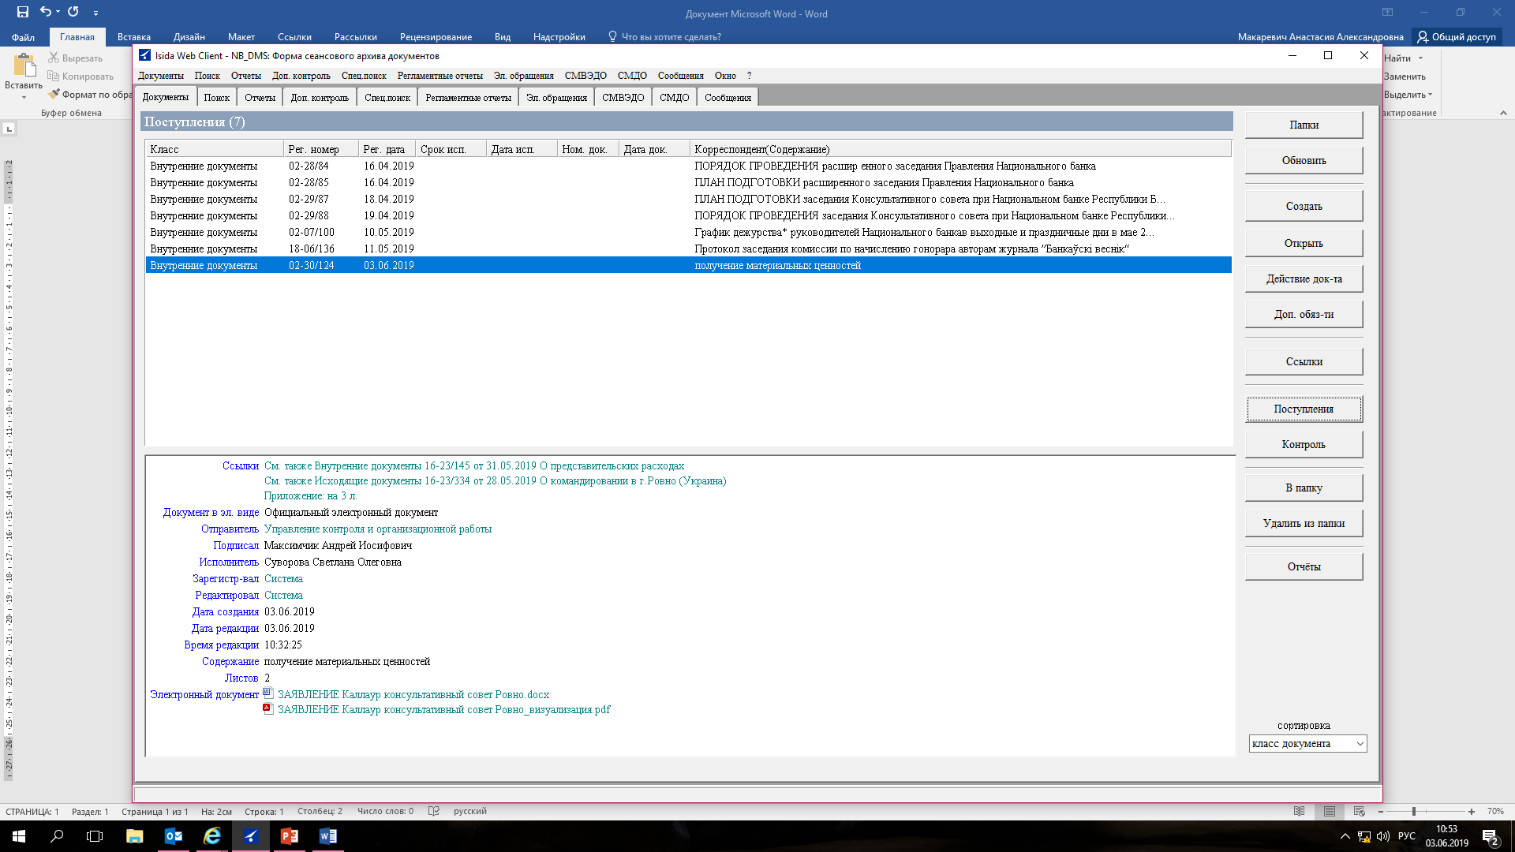
ПОЛУЧЕНИЕ ДОКУМЕНТОВ
Открывается список документов

Slide 6
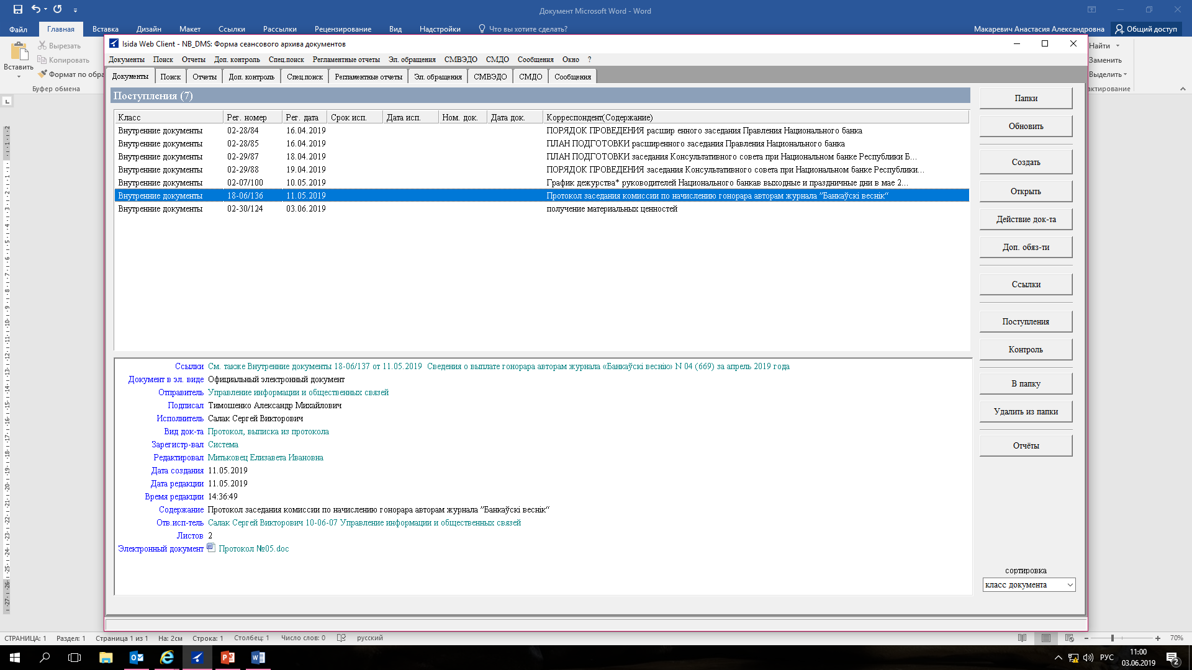
ПРОСМОТР РЕГИСТРАЦИОННО-КОНТРОЛЬНОЙ КАРТОЧКИ ДОКУМЕНТА
Выделяем необходимый документ и нажимаем функциональную кнопку закладки ”Открыть“

Slide 7
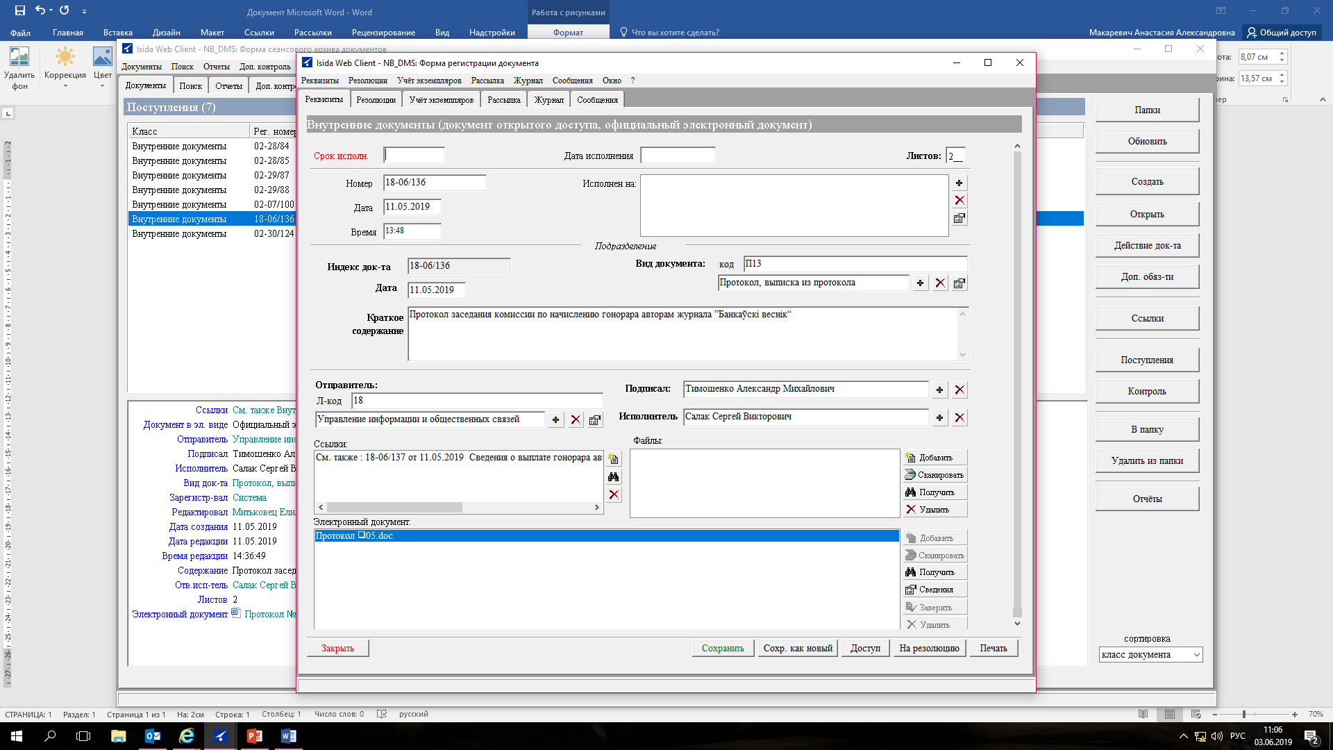
ПРОСМОТР РЕГИСТРАЦИОННО-КОНТРОЛЬНОЙ КАРТОЧКИ ДОКУМЕНТА
Для просмотра хода рассмотрения документа переходим в закладку ”Резолюции“

Slide 8
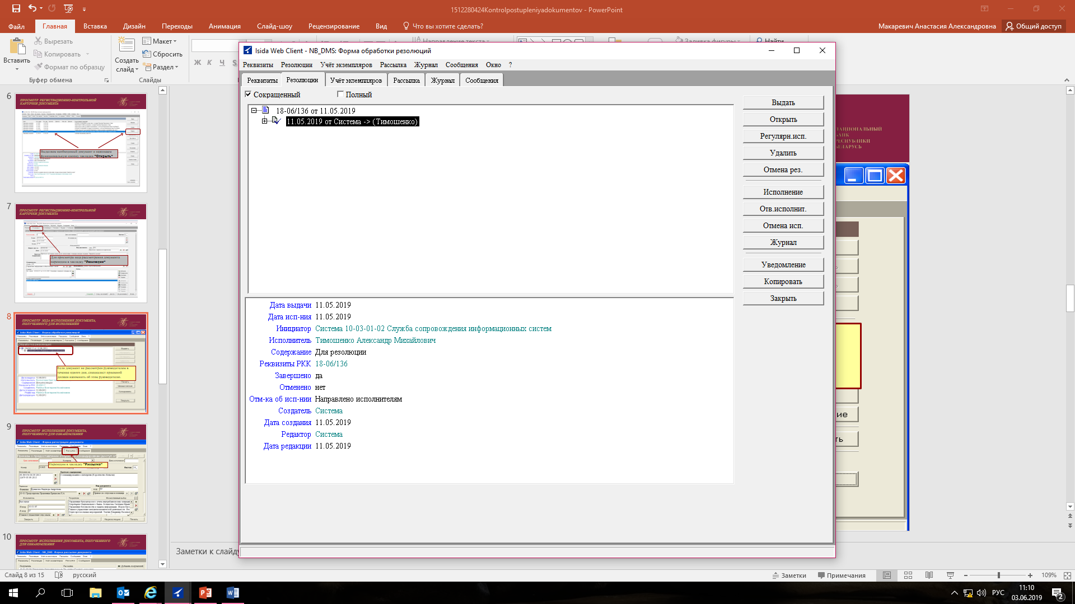
ПРОСМОТР ХОДА ИСПОЛНЕНИЯ ДОКУМЕНТА, ПОЛУЧЕННОГО ДЛЯ ИСПОЛНЕНИЯ
Если документ не рассмотрен руководителем в течение одного дня, специалист приемной должен напомнить об этом руководителю.

Slide 9
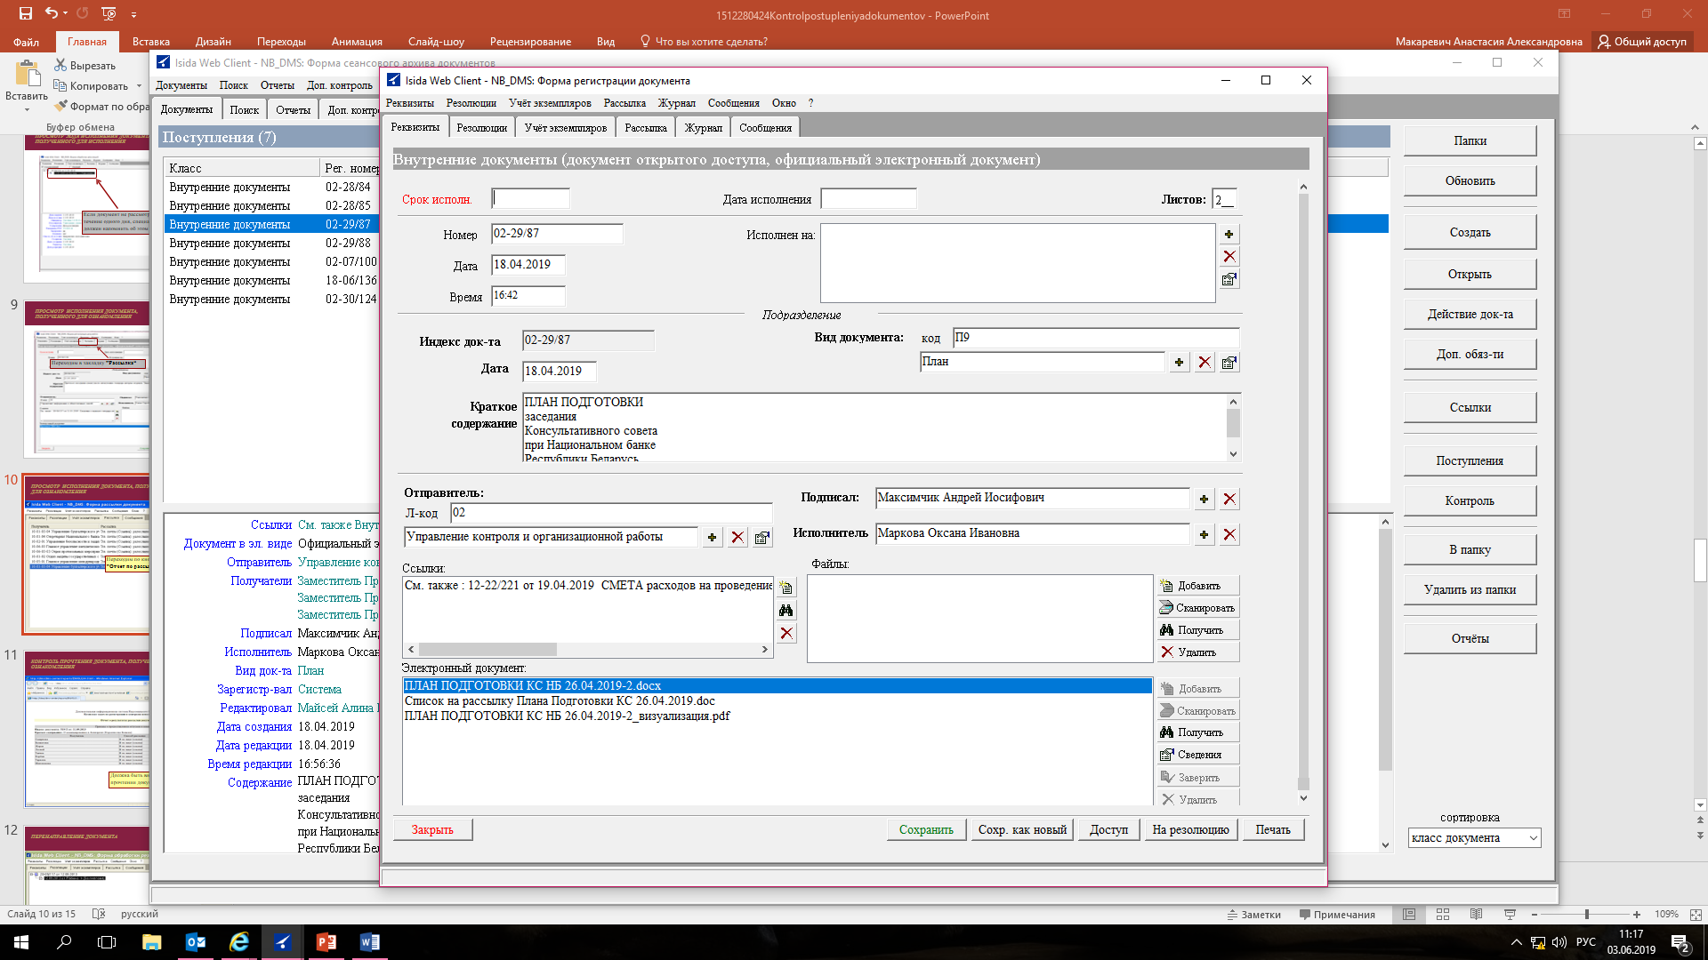
ПРОСМОТР ИСПОЛНЕНИЯ ДОКУМЕНТА, ПОЛУЧЕННОГО ДЛЯ ОЗНАКОМЛЕНИЯ
Переходим в закладку ”Рассылка“

Slide 10
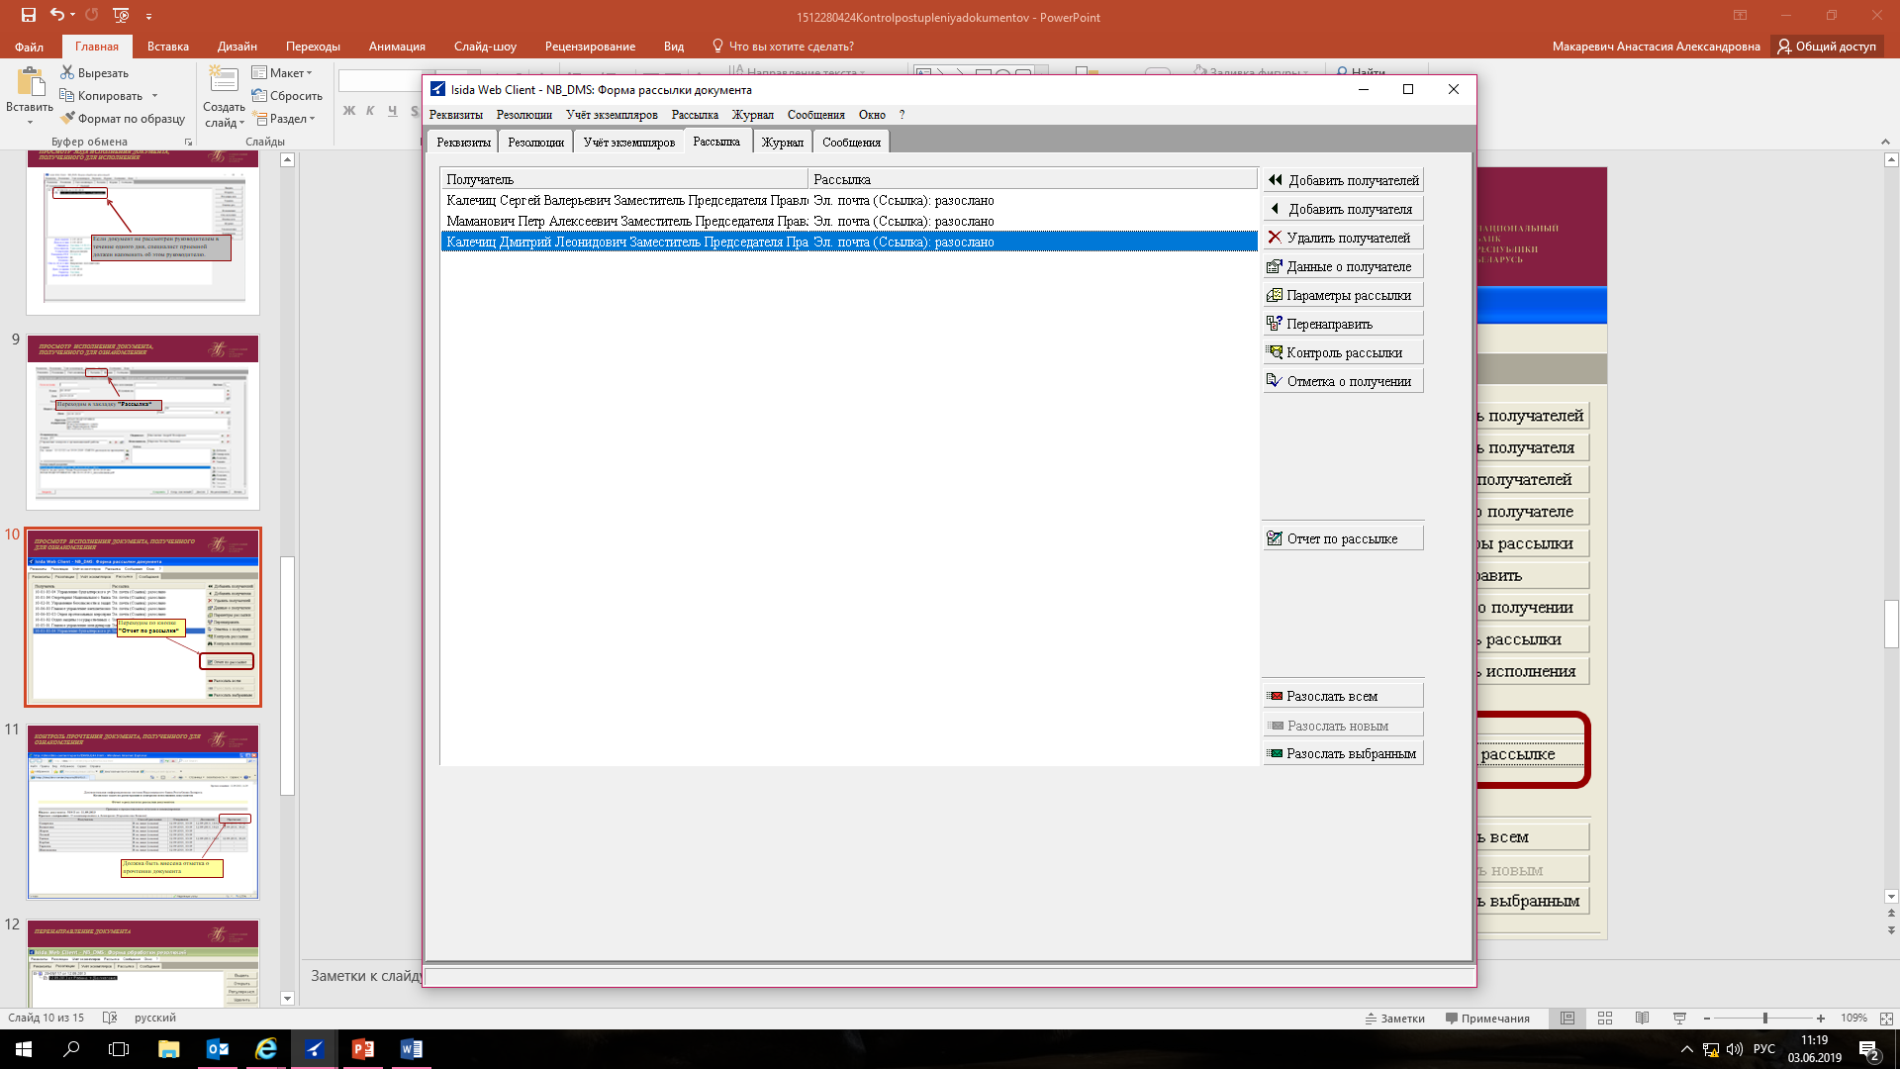
ПРОСМОТР ИСПОЛНЕНИЯ ДОКУМЕНТА, ПОЛУЧЕННОГО ДЛЯ ОЗНАКОМЛЕНИЯ
Переходим по кнопке
”Отчет по рассылке“

Slide 11
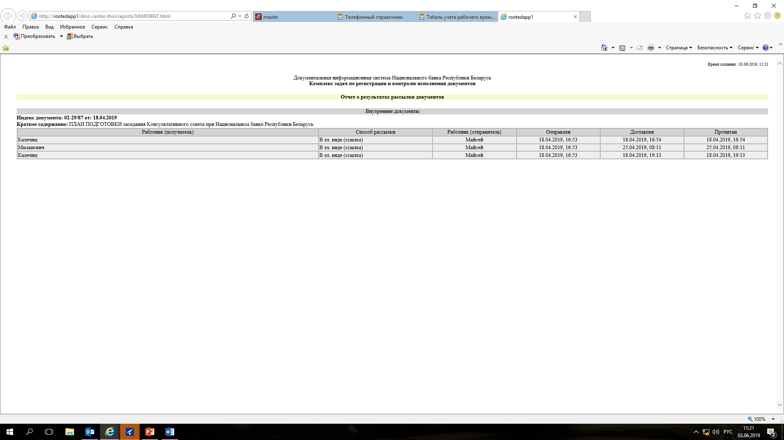
КОНТРОЛЬ ПРОЧТЕНИЯ ДОКУМЕНТА, ПОЛУЧЕННОГО ДЛЯ ОЗНАКОМЛЕНИЯ
Должна быть внесена отметка о прочтении документа

Slide 12
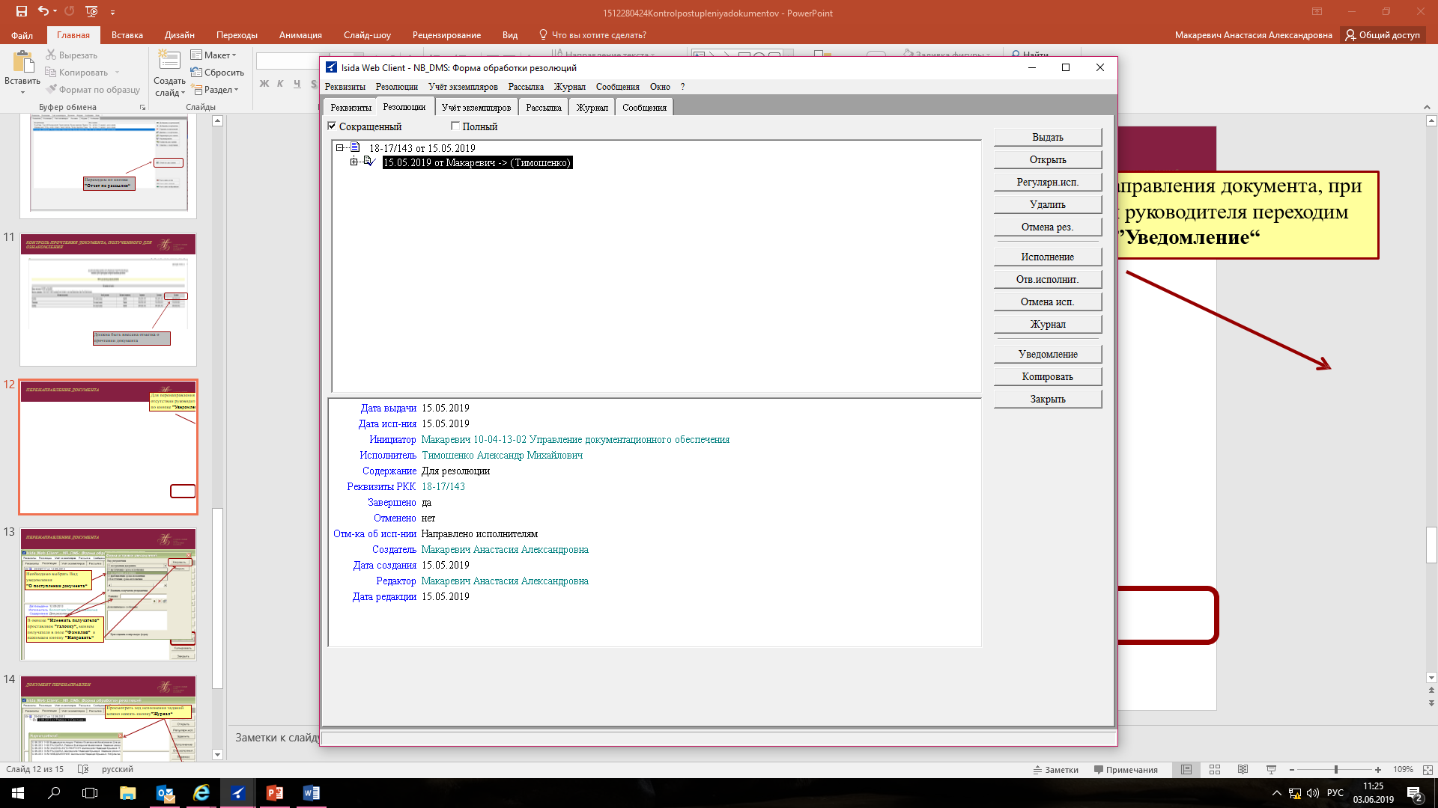
ПЕРЕНАПРАВЛЕНИЕ ДОКУМЕНТА
Для перенаправления документа, при отсутствии руководителя переходим по кнопке ”Уведомление“

Slide 13
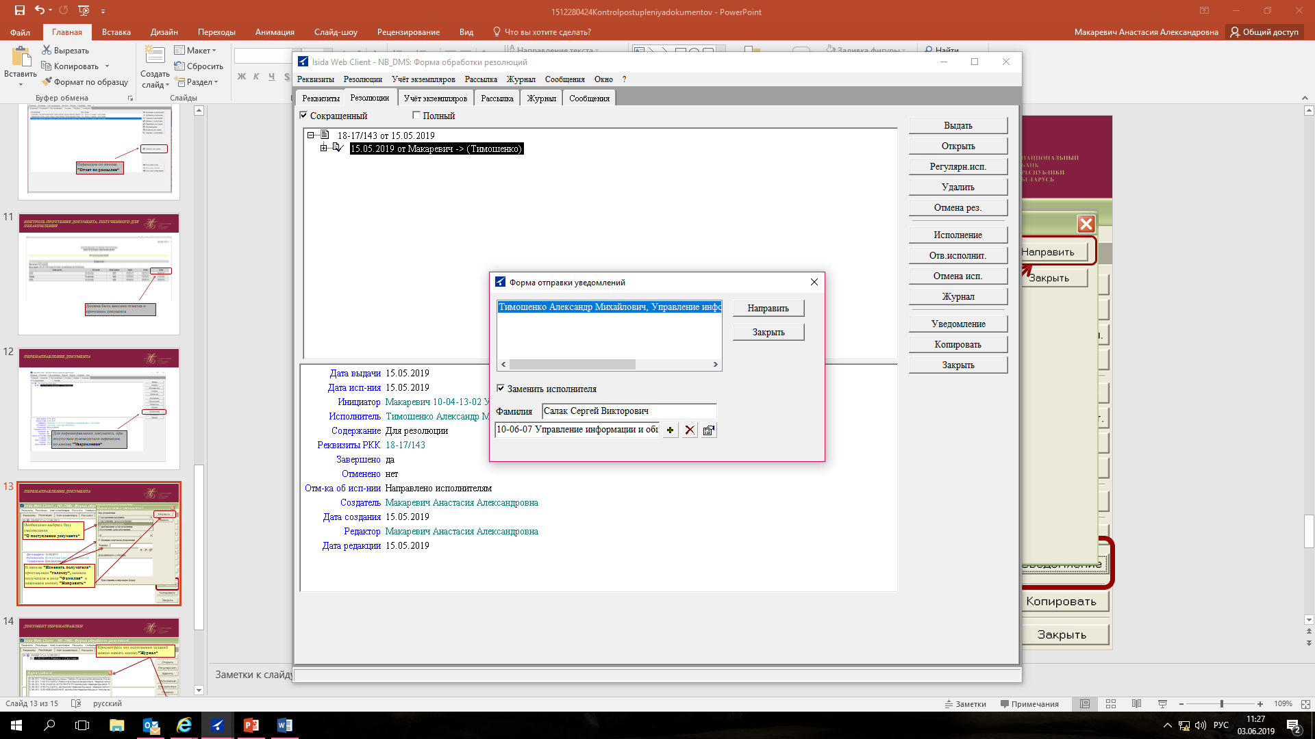
ПЕРЕНАПРАВЛЕНИЕ ДОКУМЕНТА
Необходимо поставить галочку в поле ”Заменить получателя“
Меняем получателя в поле ”Фамилия“ и нажимаем кнопку ”Направить“

Slide 14
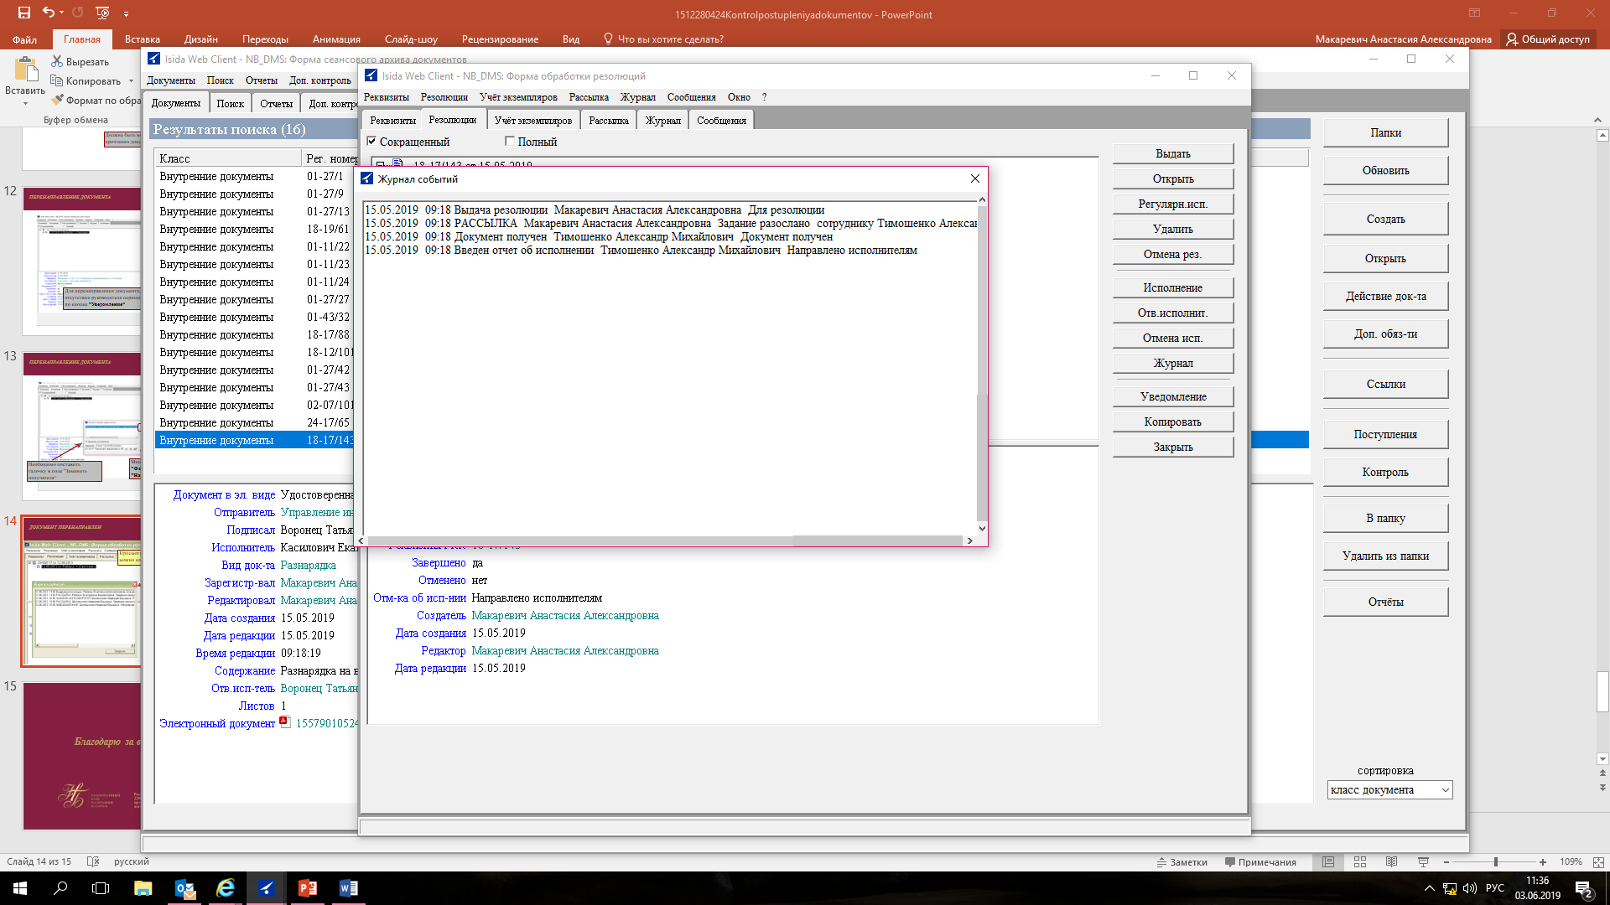
ДОКУМЕНТ ПЕРЕНАПРАВЛЕН
Для просмотра хода исполнения заданий можно нажать на кнопку”Журнал“

Slide 15



Благодарю за внимание!

